Slide 1
Probabilidades frequências.
MODALIZAÇÕES

Slide 2
MODALIZAÇÃO
Para expressar graus de probabilidade e de frequência em afirmações ou perguntas, temos à disposição inúmeros operadores modais que representam a atitude ou julgamento sobre a certeza de um fato.

Slide 3
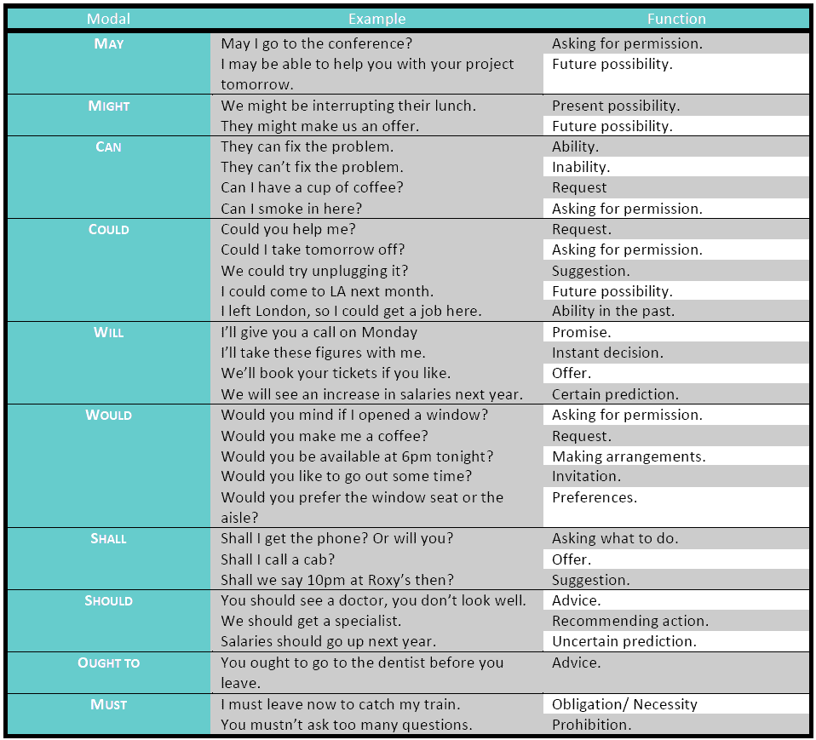

Slide 4
MODALIZAÇÃO: CAN/COULD
CAN
É usado para expressar probabilidade , capacidade ou permissão:
I CAN use the computer- ability
We can buy new computers. Possibility
Can I use your computer? Permission
COULD
É usado para expressar capacidade no passado ou probabilidade mais remota que can;
I could speak Japanese when I was a child. ( past ability)
It could be true ( remote possibility)

Slide 5
MODALIZAÇÃO: MAY / MIGHT
Expressa possibilidade, permissão:
It may rain ( probabilidade)
He may go with you (permissão)
MIGHT
Indica umaprobabilidade mais remota que MAY:
IT might be true (remote possibility)

Slide 6
MODALIZAÇÃO:MUST
Usado para expressar algo que é óbvio, uma
dedução, probabilidade de alto grau, ou uma forte necessidade ( quase obrigação).
You’ve been travelling all day, you must be tired.
Your grades are terrible. You must study.

Slide 7
MODALIZAÇÃO: SHOULD/OUGHT TO
- SHOULD: Usado para dar conselhos ou sugestões:
You look tired. You should rest.
OUGHT TO
Should e Ought to possuem basicamente o mesmo sentido, sendo ought to mais formal. Ambos expressam conselho, obrigação, dever, probabilidade e a lembrança de um dever no presente e no futuro: You should/ought to be more careful.

Slide 8
MODALIZAÇÃO
Lembrem-se:
Os operadores modais não tem marca de número ( -S de 3ª pessoa) nem de tempo ( -ed/ing).
São sempre seguidos de infinitivo sem o TO;
Assim como verbos auxiliares, passam para antes do sujeito nas perguntas, e são acrescidos de NOT nas negativas: Can I talk to you? I can’t speak French.

Slide 9
COMPLETE THE EXERCISE WITH A MODAL:
1- All HTML documents __________ start with < HTML> and end with < /HTML>.
2- If I knew the Java language, I __________include some attractive banners on my web page.
3- With a web page editor you________create a web document easily.
4- _________I use your lap top?
5- Before you start to make a website, you_________decide how to organize the content.

